Slide 1

12장
  BeautifulSoup을 사용한 웹크롤링
Notes:
20486A
02: Designing ASP.NET MVC 4 Web Applications

Slide 2
Module Overview
pip명령으로 모듈 설치하기
HTML 과 CSS 미리 연습해 보기
웹 크롤링
Notes:
Much of the material in this lesson should be revision. Do not spend too much time on this material, but use it to get a feel for how familiar the students are with HTML.
20480B
1: Overview of HTML and CSS

Slide 3
Lesson 1: pip명령으로 모듈 설치하기
파이썬 개발 환경에 새로운 모듈을 설치하기
pip(Python Install Package)를 사용하면 쉽게 설치할 수 있다.
  pip list : 설치된 목록을 볼 수 있다.
  pip install BeautifulSoup4: 새로운 패키지를 설치할 수 있다.
  pip uninstall BeautifulSoup4: 설치된 패키지를 언인스톨 할 수 있다.
Notes:
20486A
02: Designing ASP.NET MVC 4 Web Applications

Slide 4
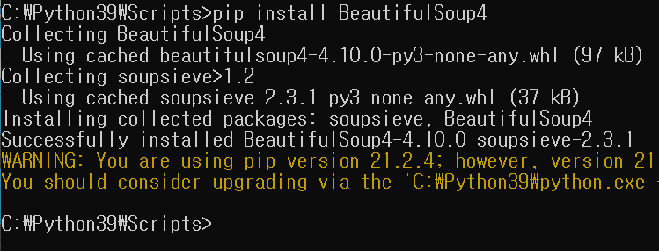
Lesson 1: pip명령으로 모듈 설치하기
  설치된 목록을 본다.
  pip list
  실제 모듈을 설치한다.
  pip install beautifulsoup4
Notes:
20486A
02: Designing ASP.NET MVC 4 Web Applications

Slide 5
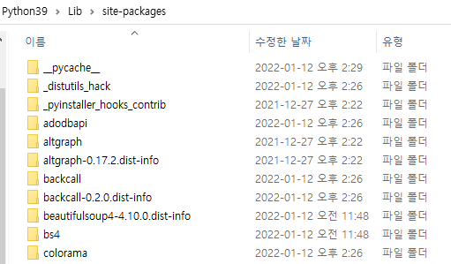
Lesson 1: pip명령으로 모듈 설치하기
  혹시 회사 내부에 보안상 인터넷이 안되는 PC나 노트북이 있는 상황이라면 다음과 같이 하면 된다.
  파이썬이 c:\python39에 설치되어 있고 미리 BeautifulSoap이 설치된 PC의 c:\python39\lib\site-packages폴더를 다른 PC에 복사해 주면 된다.
Notes:
20486A
02: Designing ASP.NET MVC 4 Web Applications

Slide 6

Lesson 2: HTML 과 CSS 미리 연습해 보기
HTML(HyperText Markup Language)5는 이전 버전을 넘는 많은 확장들을 제공한다:
브라우져 밴더들을 위한 룰들
모던한 웹 애플리케이션 개발을 반영한 새로운 요소들
데스크탑과 모바일 애플리케이션의 지원능력을 지원하는 JavaScript API들
2014년 10월 28일 HTML5 권고안 발표됨
CSS(Cascading Style Sheet)3은 HTML문서에 있는 태그들을 시각적으로 꾸며주는 역할을 담당한다.
Notes:
The <canvas> element, the XmlHttpRequest object, the Geolocation API, web sockets, and web workers are all described in detail in later modules. Save discussion of these items until then.
20480B
2: Creating and Styling HTML Pages

Slide 7
Lesson 2: HTML 과 CSS 미리 연습해 보기
모든 HTML page들은 같은 구조를 가진다.
  DOCTYPE 선언
  HTML 섹션 포함:
    Header
    Body
각 HTML 버전들은 고유의 DOCTYPE을 사용한다.
  브라우져는 HTML 마크업을 어떻게 해석할지를 결정할 때 DOCTYPE 선언을 사용한다.
  HTML5 페이지에서 DOCTYPE에는 html을 지정한다.
Notes:
Do not spend too long on this topic. The important points to get across are that an HTML page should include a DOCTYPE declaration to enable the browser to determine how to interpret the HTML markup in the page, and if you are using HTML5 you simply need to specify a DOCTYPE of html.
Note the inclusion of <meta charset="utf-8"/> in the first 512 bytes of the code example to prevent a security risk.
Note also that while including the HTML5 DOCTYPE is not mandatory, not doing so means the following:
Browsers don't recognize that the document is HTML5, and some browsers will ignore the new elements.
Browsers start working in quirks mode.
20480B
1: Overview of HTML and CSS

Slide 8
Lesson 2: HTML 과 CSS 미리 연습해 보기
HTML 요소들은 웹페이지의 컨텐츠에 대해 구조와 의미를 정의한다.
요소들은 시작 태그와 끝 태그로 컨텐츠를 감싸서 사용할 수 있다:
요소의 컨텐츠에 대해 추가적인 정보를 제공하려면 속성들을 사용한다.
<p>
<strong>Elements</strong> consist of
<strong>content</strong> bookended by a
<em>start</em> tag and an <em>end</em> tag.
</p>
Notes:
The global attributes from HTML4 are id, dir, title, lang, class, and style. HTML5 adds 15 more, including accesskey, hidden, spellcheck, tabindex, and translate.
20480B
1: Overview of HTML and CSS

Slide 9
Lesson 2: HTML 과 CSS 미리 연습해 보기
HTML 안에 텍스트는 아래와 같이 마크업 된다:
heading들과 paragraph들
아래와 같이 강조
리스트
<h1>An Introduction to HTML</h1>
<p>In this module, we look at the history of HTML and CSS.</p>
<h2>In the Beginning</h2>
<p>WorldWideWeb was created by Sir Tim Berners-Lee at CERN. </p>
To <strong>emphasize</strong> is to give extra weight to (a communication); <em>"Her gesture emphasized her words"</em>
  <ul>
  <li>Notepad</li>
  <li>Textmate</li>
  <li>Visual Studio</li>
  </ul>
Notes:
Do not spend too long on this topic as much of it should be review for students. Simply highlight the functionality and refer students to the W3C website (http://go.microsoft.com/fwlink/?LinkID=267709) if they need detailed information.
20480B
1: Overview of HTML and CSS

Slide 10
Lesson 2: HTML 과 CSS 미리 연습해 보기
이미지를 표시하기 위해 <img>태그 사용
  이미지 소스의 URL을 기술하기 위해 src 속성을 사용한다.
링크를 정의하기 위해 <a> 태그 사용
  링크의 대상을 지정하기 위해 href 속성을 사용한다.
<img src="logo.jpg" alt="My Web site logo" height="100" width="100" />
<a href="default.html" alt="Home Page">Home</a>
Notes:
The key point is to explain to students that links provide a means to connect pages and other content.
20480B
1: Overview of HTML and CSS

Slide 11
Lesson 2: HTML 과 CSS 미리 연습해 보기
모든 CSS 룰들은 동일한 문법을 사용한다:
주석들은
/* … */
로 감싸서 사용한다.
selector {
property1:value;
property2:value;
..
propertyN:value;
}
/* Targets level 1 headings */
h1 {
font-size: 42px;
color: pink;
font-family: 'Segoe UI';
}
Notes:
Make sure that students understand the basic CSS selector/rule syntax. Be prepared to give them further examples if necessary.
20480B
1: Overview of HTML and CSS

Slide 12
Lesson 2: HTML 과 CSS 미리 연습해 보기
3개의 기본 CSS selector들이 있다.
  요소 selector: h2{}
  class selector: .title {}
  id selector: #myID {}
  <div class=“title”>이 제품에 대한 설명</div>
  <span class=“title”>다양한 데모</span>
Notes:
Be prepared to take extra time over this topic. The syntax of concatenated selectors and attribute selectors can be confusing at first, so be prepared to give further examples.
20480B
1: Overview of HTML and CSS

Slide 13
Lesson 2: HTML 과 CSS 미리 연습해 보기
요소에 스타일을 저장할 때
style 속성을 사용한다:
페이지에 스타일들을 포함
하기 위해 <head>에 <style>
태그를 지정한다:
외부 스타일 시트를 참조하기 위해 <link> 요소를 사용한다:
<p style="color:blue;">
some text </p>
<style type="text/css">
p { color: blue; }
</style>
<link rel="stylesheet" type="text/css" href="mystyles.css" media="screen">
Notes:
This course places styles in a set of separate style sheets. The HTML pages in the lab application use <link> elements to reference the style sheets.
20480B
1: Overview of HTML and CSS

Slide 14
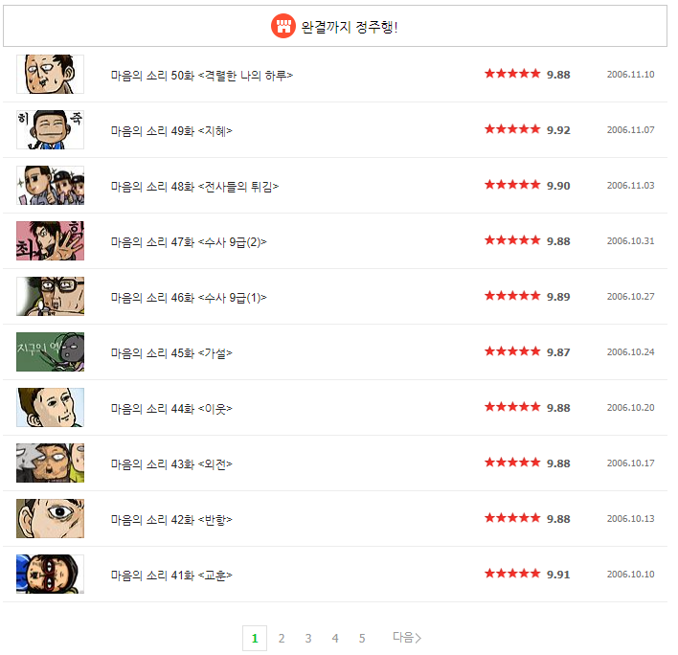
Lesson 3: 웹 크롤링
웹에 있는 데이터를 가져오려면 웹서버쪽에 요청을 하고 결과를 받아야 한다.
네이버 웹툰 페이지로 가서 내용을 살펴본다.

Slide 15
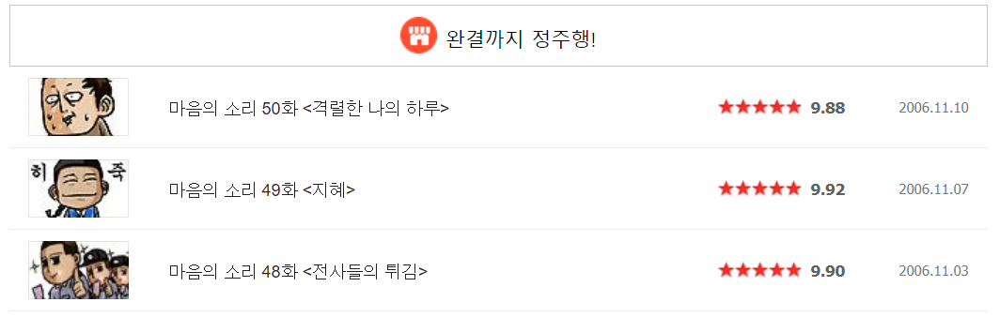
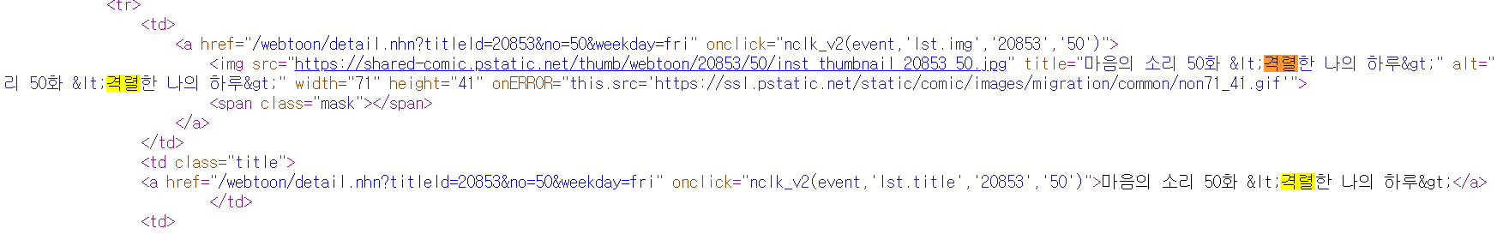
Lesson 3: 웹 크롤링
웹브라우저에서 소스 보기(페이지 소스 보기)를 클릭해서 웹툰의 제목 중에 하나를 검색해 본다.

Slide 16
Lesson 3: 웹 크롤링
웹에 있는 데이터를 가져오려면 웹서버쪽에 요청을 하고 결과를 받아야 한다.
네이버 웹툰 페이지를 요청하고 HTML문서를 받아와서 soup객체로 생성한다.
import urllib.request
from bs4 import BeautifulSoup
data = urllib.request.urlopen('http://comic.naver.com/webtoon/list.nhn?titleId=20853&weekday=fri')
soup = BeautifulSoup(data, 'html.parser')

Slide 17
Lesson 3: 웹 크롤링
<td>태그가 많기 때문에 <td class=‘title’>이라는 태그만 검색해야 한다. 특정 스타일이 있는 데이터라면 검색의 결과가 상당히 줄어들 수 있다. <td>태그 안쪽에는 <a>태그에서 가져올 문자열이 있다.
<td class="title">
<a href="/webtoon/detail.nhn?titleId=20853…">
50화 격렬한 나의 하루</a>
</td>
cartoons = soup.find_all('td’, class_=‘title’)
title = cartoons[0].find('a').text
link = cartoons[0].find('a')['href']
print(title)
print(link)

Slide 18
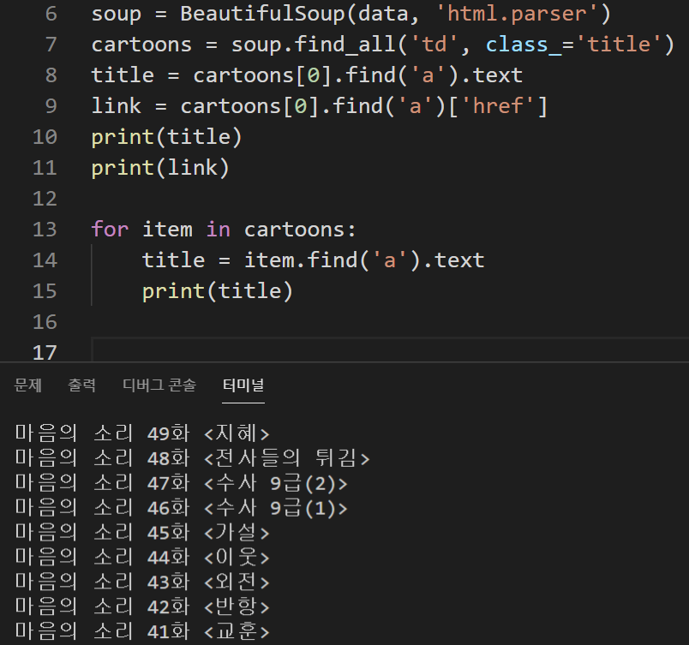
Lesson 3: 웹 크롤링
웹툰의 제목 리스트를 출력하도록 하면 아래와 같이 깨끗하게 리스트를 가져올 수 있다.
for item in cartoons:
title = item.find('a').text ➔ <a …>문자열</a> 문자열만
print(title)

